Slide 1
МБДОУ д/с №5 «Родничок» комбинированного вида с. Сарыг-Сеп Дистанционное обучение 1 неделя (с 4 по 10 марта 2024г.) подготовительная к школе группа длительность занятия 30 минут
воспитатели: Акатьева Л.П.

Slide 2
Уважаемые родители!
Во время деятельности с ребёнком сделайте,
пожалуйста, фотографии.
Отправить фотографии можно в группу или лично вашему воспитателю.

Slide 3
Развитие речи
«ТЕМА»
Задание для родителей:
Прочитать текст ребенку «Былина «Алёша Попович и Тугарин Змеевич»
Задайте ребенку следующие вопросы:
Как вы думаете, кто такие богатыри?
С кем боролись герои -богатыри?
Чем вооружены богатыри (показать детям отдельные иллюстрации с изображение оружия : щит, меч, булава, палица).Давайте, вспомним, как зовут русских богатырей? (Илья - Муромец, Добрыня - Никитич, Алеша- Попович)

Slide 4
1. С кем отправился в Киев Алеша Попович? (Яким Иванович) 2. На чем отправился в путь Алеша Попович? (Поехал на коне) 3. Кто встречал Алешу Поповича в княжеском дворе? (Князь Владимир с княгиней) 4. Кто сел за стол рядом с князем и княгиней? (Алеша Попович и Тугарин Змеевич) 5. Какое блюдо Тугарин проглотил первым? (Жареную лебедь) 6. С помощью чего Алеша Попович победил Тугарина Змеевича? (Меча) О ком мы сегодня говорили?. Какую былину прочитали? Что нового узнали?

Slide 5

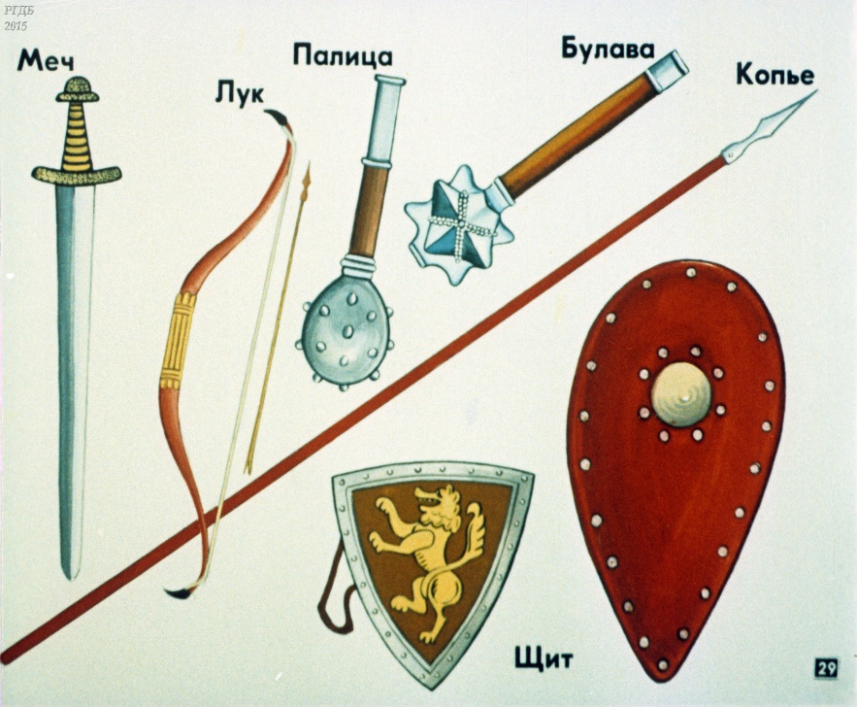
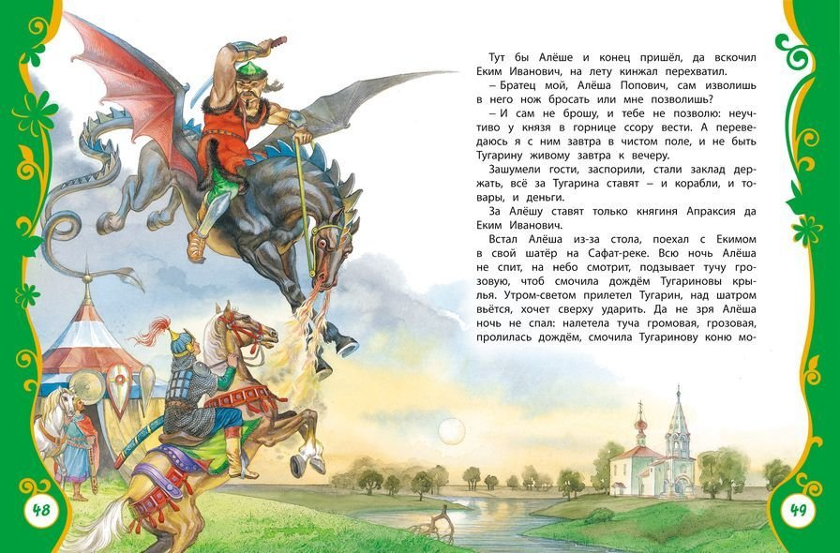
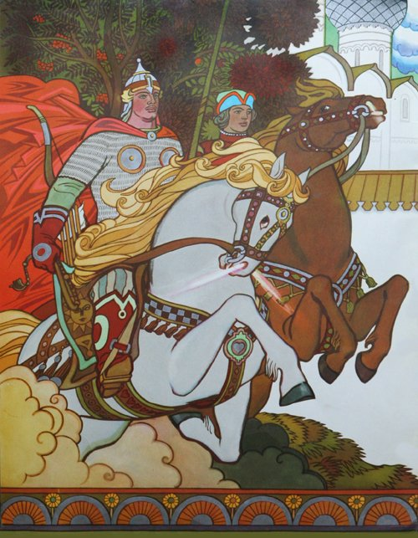

Slide 6
Рисование
«ТЕМА» Уголок своей комнаты
Материал: Карандаши цветные,акварель,кисть,вода,альбом
Задание для родителей:
Рассмотрите с ребенком рисунок
Загадки Есть спина, а не лежит никогда.
Есть четыре ноги, а не ходит.
Сам всегда стоит, а другим сидеть велит.(стул)
На него садятся, но не стул.
С подлокотниками, но не диван.
С подушками, но не кровать.(Кресло)
У него спина большая,
И на ней он разрешает.
И писать, и рисовать,
И лепить, и вырезать.( Стол)
Четыре ножки,
Одно тело и две спинки,
На одной из спинок –
Перинка для Иринки.( Кровать)
Как можно назвать все эти предметы одним словом?(мебель).

Slide 7
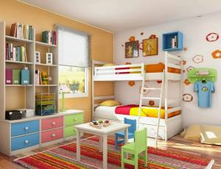
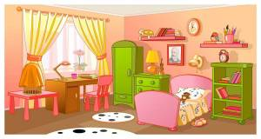


Slide 8
Задайте ребенку следующие вопросы: Кто помнит, про какую мебель мы сейчас говорили?- А из чего изготавливают мебель? (Дерево, ткань, поролон, железные крепления, пластмасс, стекло). Если мебель из дерева, какая она? Из пластмассы? Из железа? Из стекла?

